Slide 1

ТЕОРЕТИЧЕСКИЕ ОСНОВЫ
НАЛОГОВОЙ СИСТЕМЫ РОССИЙСКОЙ ФЕДЕРАЦИИ

Slide 2

НАЛОГИ В ЭКОНОМИЧЕСКОЙ СИСТЕМЕ ОБЩЕСТВА

Slide 3
Вопросы
Возникновение и эволюция налогообложения. Этапы развития налогообложения в России
Теории налогов
Функции налогов
Принципы налогообложения

Slide 4
Этапы развития налогообложения
IV-III века до н.э. - это хозяйствующие системы древнего мира и средних веков и отличаются неразвитостью и случайным характером налогообложения (развития налоговая система Древнего Рима – денежный налог (атрибут), основным являлся поземельный налог);
конец XVII-начало XVIII в. – налоги становятся основным источником доходной части бюджета государства (зарождение первых налоговых систем, включающих прямые и косвенные налоги);
XIX в. – уменьшение количества налогов и большое значение правам при их установлении и взимании (после первой мировой войны –закладывается основа современной налоговой системы)

Slide 5
Развитие налогообложения в России
IX – XIX вв. налогообложение до революционного России;
1917-1990 гг. налоговая система СССР;
1991-1999 гг. широкомасштабная налоговая реформа (распад СССР и становление России);
1 января 1999 г. введение первой части Налогового Кодекса Российской Федерации

Slide 6
Развитие налогообложения в дореволюционной России
конец IX в. – поборы в княжескую казну, которые именуются данью (носили нерегулярный характер в виде контрибуции с побежденных народов);
Х в. (князь Олег Вещий) вводит кроме дани с покоренных племен поставку воинов;
XIII в. Иноземная дань являлась формой регулярной эксплуатации русских земель;
XV в. Иван III ввел первые прямые и косвенные налоги (основной –подушный налог), появляются целевые налоговые сборы и закладываются основы налоговой отчетности (сошное письмо);
XVI-XVIII в. характеризуется упорядочением системы налогообложением, появлением счетной палаты (Алексей Михайлович 1629-1676 гг.), огромное налоговое бремя, расцветала откупная система исполнения податных обязательств (Петр I 1672-1725 гг.), создание специальных государственных органов, появление гильдейской подати (Екатерина II 1729-1796). Основной чертой налоговой системы - большое значение косвенных налогов по сравнению с прямыми налогами (42% государственных доходов);
начало XIX в. - утверждение программы финансовых преобразований, большое значение имели прямые налоги, появление оброка и социальных налогов.

Slide 7
Налогообложение СССР
1918 -1920 гг. введение единовременного сбора на обеспечение семей красноармейцев, непоследовательность и бессистемность проведения экономической политики (86 видов платежей в бюджет);
эпоха НЭП (март 1921 г.) заложены основы налоговой системы советского государства;
1930-1932 гг. новая кардинальная налоговая политика (два налога – налог с оборота и отчисления от прибыли), формирование дохода государства не за счет налогов, а за счет прямых изъятий валового национального продукта, производимого на основе государственных монополий;
начало 80-х г. – более 90% государственного бюджета СССР формировалось за счет поступлений от народного хозяйства, налоги с населения составляли 7-8% всех поступлений;
14 июля 1990 г. принятие закона СССР «Она логах с предприятий, объединений и организаций», первый нормативный акт, регулирующий налоговые правоотношения в стране.

Slide 8
Период распада СССР и становления Российского государства
Основные налоговые законы:
«Об основах налоговой системы в российской федерации»
«О налоге на прибыль предприятий и организаций»
«О налоге на добавленную стоимость»
«О подоходном налоге с физических лиц»
«О государственной налоговой службе РСФСР»

Slide 9
Стабилизация налоговой системы РФ
Введение с 1 января 1999 года первой части Налогового кодекса РФ Федеральный закон № 146-ФЗ от 31 июля 1998 г. (действуют ст. 19, 20 и 21 Закона РФ «Об основах налоговой системы В РФ»;
Введение с 1 января 2001 года второй части Налогового Кодекса РФ федеральный закон № 117-ФЗ от 05 августа 2000 г. (гл. 21 «НДС», гл. 22 «Акциз», гл. 23 «Налог на доходы физических лиц» и гл. 24 «Единый социальный налог»);
Введение в действие с 1 января 2002 г. Гл. 25 «Налог на прибыль организаций», гл. 26 «Налог на добычу полезных ископаемых» гл. 26.1 «Система налогообложения для сельскохозяйственных товаропроизводителей», гл. 26.2 «Упрощенная система налогообложения», гл. 26.3 «Система налогообложения в виде единого налога на вмененный доход», гл. 27 «Налог с продаж», гл. 28 «Транспортный налог»;
Введение в действие с 1 января 2003 г. Гл. 25.1 «сборы за пользование объектами животного мира и за пользование объектами водных биологических ресурсов», гл. 25.1 «Водный налог», гл. 25.3 «Государственная пошлина», гл. 26.4 «Система налогообложения при выполнении соглашений о разделе продукции», гл. 29 «Налог на игорный бизнес»;
Введение в действие с 1 января 2004 г. Гл. 30 «Налог на имущество организаций»;
Введение в действие с 1 января 2005 г. Гл. 31 «Земельный налог».

Slide 10
Экономическое содержание налога
Теория налогов
Плата граждан
государству
Источник доходов
государства
Регулятор
экономических
процессов
Договорная
плата
Страховой
платеж
Средство уравнивания
доходов
Покупка гражданами
государственных
услуг
Добровольные взносы
граждан для
государственных целей
Встроенные
стабилизаторы
рыночной экономики
Аванс части состояния
граждан
Средство обеспечения
расходов государства

Slide 11
Классификация теорий
Теории налогов
общие
частные

Slide 12
ОБЩИЕ ТЕОРИИ НАЛОГОВ
Название | Период | Основоположники
Теория обмена | Средние века | -
Атомистическая теория | Эпоха Просвещения | С. де Вобан, Монтескье, Гоббс, Вольтер, Мирабо
Теория наслаждения | Первая половина XIX в. | Ж. Симонд де Сисмонди
Теория налога как страховой премии | Первая половина XIX в. | Дж. Мак-Куллох, А. Тьер
Классическая теория | Вторая половина XVIII -первая половина XIX вв. | А. Смит, Д. Рикардо
Кейнсианская теория | Первая половина XX в. | Дж. Кейнс
Монетаристская теория | 50-е гг. XX в. | М. Фридман
Теория экономики предложения | Начало 80-х гг. XX в. | М. Берне, Г. Стайн, А. Лаффер

Slide 13
ЧАСТНЫЕ ТЕОРИИ НАЛОГОВ
Название | Период | Суть теории
Теория соотношения прямого и косвенного налогообложения | раннее средневековье | Налоговые системы строятся на прямом налогообложении, косвенные налоги считаются вредными
 | конец средних веков | Налоговые системы строятся на косвенном налогообложении
 | конец XIX в. | Необходимо поддерживать баланс между прямыми и косвенными налогами
Теория единого налога | разные времена | Единый налог - это единственный, исключительный налог на определенный объект налогообложения
Теория пропорционального и прогрессивного налогообложений | разные времена | Налоговые ставки устанавливаются в едином проценте или увеличиваются по мере роста дохода налогоплательщика
Теория переложения налогов | середина XVII в. | Распределение налогового бремени возможно лишь в процессе обмена

Slide 14
Основные признаки налога
Признаки налога
императивность
индивидуальная
безвозмездность
законность
Уплата в целях финансового
обеспечения деятельности
государства
Относительная
регулярность

Slide 15
Налог – комплексная категория
налог
экономическая
категория
правовая категория
финансовая категория

Slide 16
Функции налога
фискальная
распределительная
контрольная
регулирующая
стимулирующая
дестимулирующая
воспроизводственная

Slide 17
Принципы налогообложения
экономические | юридические | организационные
Принцип хозяйственной независимости | Принцип нейтральности (равного налогового бремени) | Принцип единства налоговой системы
Принцип справедливости | Принцип установления налогов законами | Принцип подвижности налогообложения
Принцип соизмеримости | Принцип приоритета налогового закона над неналоговым | Принцип стабильности налоговой системы
Принцип учета интересов налогоплательщиков | Принцип отрицания обратной силы налогового закона | Принцип множественности налогов
Принцип экономичности | Принцип наличия в законе существенных элементов налога | Принцип исчерпывающего перечня налогов
 | Принцип сочетания интересов государства и субъектов налоговых отношений

Slide 18
ОСНОВЫ НАЛОГООБЛОЖЕНИЯ

Slide 19
Вопросы
Классификация налогов
Элементы налога

Slide 20
Классификация налога
по
принадлежности
к уровню
власти
по методу
взимания
по субъекту
уплаты
по
принадлежности
к звеньям
бюджетной системы
по
объекту
обложения
Государст-
венные
прямые
с юриди-
ческих лиц
регулирую-
щие
реальные
ресурсные
Федераль-
ные
косвенные
с физических
лиц
закрепленные
личные
Региональ-
ные
взимаемые
с ФОТ
местные
вмененные

Slide 21
Классификация налога
По способу
обложения
по применяемой
ставке
По назначению
по
принадлежности
к звеньям
бюджетной системы
у источника
прогрессив-
ные
общие
уплачиваемые
Из прибыли
уплачиваемые
за счет издержек
по
декларации
регрессивные
специальные
относимые на
уменьшение
финансового
результата
по
кадастру
пропорцион-
нальные
уплачиваемые
с общей суммы
выручки
Кратные
МРОТ

Slide 22
Элементы налога
Субъект налога
Объект налогообложения
порядок исчисления налога;
порядок и сроки уплаты налога.
Налоговая база
Налоговая ставка
Налоговый период
Налоговый оклад
Налоговые льготы

Slide 23
Элементы налога
налогоплательщики и плательщики сборов
резиденты
нерезиденты
физические лица
физические лица
организации
организации
филиалы
организаций
представительства
организаций
обособленные
подразделения
российских
организаций

Slide 24
Объектами налогообложения могут являться операции по реализации товаров (работ, услуг), имущество, прибыль, доход, стоимость реализованных товаров (выполненных работ, оказанных услуг) либо иной объект, имеющий стоимостную, количественную или физическую характеристики, с наличием которого у налогоплательщика законодательст- во о налогах и сборах связывает возникновение обязанности по уплате налога.
Под имуществом понимаются виды объектов гражданских прав (за исключением имущественных прав), относящихся к имуществу в соответствии с Гражданским Кодексом Российской Федерации.
Товаром признается любое имущество, реализуемое либо предназначенное для реализации. В целях регулирования отношений, связанных с взиманием таможенных платежей, к товарам относится и иное имущество, определяемое Таможенным Кодексом Российской Федерации.
Работой признается деятельность, результаты которой имеют материальное выражение и могут быть реализованы для удовлетворения потребностей организации и (или) физических лиц.
Услугой для целей налогообложения признается деятельность, результаты которой не имеют материального выражения, реализуются и потребляются в процессе осуществления этой деятельности.

Slide 25
Реализацией товаров, работ или услуг организацией или индивидуальным предпринимателем признается соответственно передача на возмездной основе (в том числе обмен товарами, работами или услугами) права собственности на товары, результатов выполненных работ одним лицом для другого лица, возмездное оказание услуг одним лицом другому лицу, передача права собственности на товары, результатов выполненных работ одним лицом для другого лица, оказание услуг одним лицом другому лицу - на безвозмездной основе.
Рыночной ценой товара (работы, услуги) признается цена, сложившаяся при взаимодействии спроса и предложения на рынке идентичных (а при их отсутствии - однородных) товаров (работ, услуг) в сопоставимых экономических (коммерческих) условиях.
Идентичными признаются товары, имеющие одинаковые характерные для них основные признаки. При определении идентичности товаров учитываются, в частности, их физические характеристики, качество и репутация на рынке, страна происхождения и производитель. При определении идентичности товаров незначительные различия в их внешнем виде могут не учитываться.
Однородными признаются товары, которые, не являясь идентичными, имеют сходные характеристики и состоят из схожих компонентов, что позволяет им выполнять одни и те же функции и (или) быть коммерчески взаимозаменяемыми. При определении однородности товаров учитываются, в частности, их качество, наличие товарного знака, репутация на рынке, страна происхождения.

Slide 26
Источник налога — это резерв, используемый для уплаты налога.
Существуют два источника налога:
доход
капитал налогоплательщика.

Slide 27
Доходом признается экономическая выгода в денежной или натуральной форме, учитываемая в случае возможности ее оценки в той мере, в которой такую выгоду можно оценить и определить.
Дивидендом признается любой доход, полученный акционером (участником) от организации при распределении прибыли, остающейся после налогообложения (в том числе в виде процентов по привилегированным акциям), по принадлежащим акционеру (участнику) акциям (долям) пропорционально долям акционеров (участников) в уставном (складочном) капитале этой организации.
Процентами признается любой заранее заявленный (установленный) доход, в том числе в виде дисконта, полученный по долговому обязательству любого вида (независимо от способа его оформления).

Slide 28
Масштаб налога — установленная законом характеристика (параметр) измерения предмета налога и определяется посредством экономических (стоимостных) и физических характеристик.
Единица налогообложения — это единица масштаба налогообложения, которая используется для количественного выражения налоговой базы.
Налоговая база представляет собой стоимостную, физическую или иную характеристики объекта налогообложения.
Налоговая база и порядок ее определения по региональным и местным налогам устанавливаются Налоговым Кодексом Российской Федерации.

Slide 29
Общие вопросы исчисления налоговой базы
Налогоплательщики - организации исчисляют налоговую базу по итогам каждого налогового периода на основе данных регистров бухгалтерского учета и (или) на основе иных документально подтвержденных данных об объектах, подлежащих налогообложению либо связанных с налогообложением.
Индивидуальные предприниматели исчисляют налоговую базу по итогам каждого налогового периода на основе данных учета доходов и расходов и хозяйственных операций в порядке, определяемом Министерством финансов Российской Федерации.
Остальные налогоплательщики - физические лица исчисляют налоговую базу на основе получаемых в установленных случаях от организаций данных об облагаемых доходах, а также данных собственного учета облагаемых доходов, осуществляемого по произвольным формам.

Slide 30
Виды налоговых баз
налоговые базы со стоимостными показателями (сумма дохода);
объемно-стоимостными показателями (объем реализованных услуг);
физическими показателями (объем добытого сырья).

Slide 31
Методы формирования налоговой базы
При использовании кассового метода доходом объявляются все суммы, реально полученные налогоплательщиком в конкретном периоде, а расходами — реально выплаченные суммы.
При использовании накопительного метода доходом признаются все суммы, право на получение которых возникло в данном налоговом периоде, вне зависимости от того, получены ли они в действительности.

Slide 32
Способы определения налоговой базы
прямой |  | косвенный |  | условный |  |  | паушальный
Основан на определении:
Реально и документально подтвержденных показателей налогоплательщика |  | Налогооблагаемой базы по сравнению с деятельностью других налогоплательщиков |  |  | С помощью вторичных признаков условной суммы дохода |  | С помощью вторичных признаков условной суммы налога (но не дохода)
Данные о доходах и расходах учетных регистров служат для расчета базы налога на прибыль |  | При отсутствии учета доходов и расходов облагаемого дохода ведется по аналогии с другими налогоплательщиками |  |  | Доход лица может определять исходя из суммы аренды, средней суммы расходов на жизнь |  | Налог пенсионеров составляет 12% суммы расходов на проживание (Лихтенштейн)

Slide 33
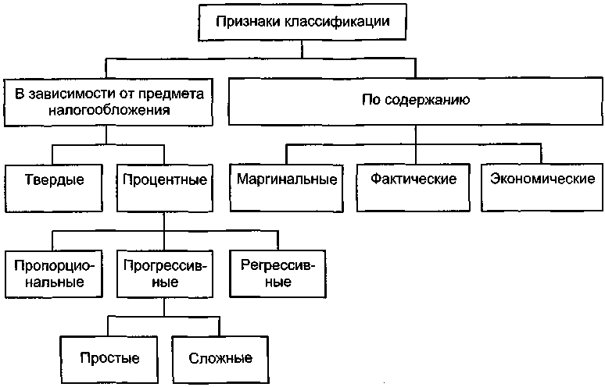
Налоговая ставка представляет собой величину налоговых начислений на единицу измерения налоговой базы.

Slide 34
Под налоговым периодом понимается календарный год или иной период времени применительно к отдельным налогам, по окончании которого определяется налоговая база и исчисляется подлежащая уплате сумма налога.
Если организация была создана после начала календарного года, первым НП для нее является период времени со дня ее создания до конца данного года. При этом днем создания организации признается день ее государственной регистрации. При создании организации в день, попадающий в период времени с 1 декабря по 31 декабря, первым НП для нее является период времени со дня создания до конца календарного года, следующего за годом создания.
Налоговый оклад представляет собой сумму налога, уплачиваемую налогоплательщиком с одного объекта обложения.

Slide 35
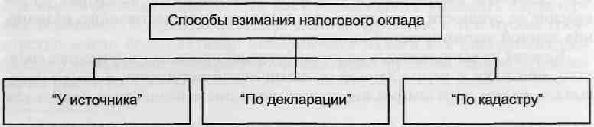
Способы взимания налогового оклада

Slide 36
Льготами по налогам и сборам признаются предоставляемые отдельным категориям налогоплательщиков и плательщиков сборов предусмотренные законодательством о налогах и сборах преимущества по сравнению с другими налогоплательщиками или плательщиками сборов, включая возможность не уплачивать налог или сбор либо уплачивать их в меньшем размере.
Изъятия — это налоговые льготы, направленные на освобождение от налогообложения отдельных предметов (объектов) налогообложения. Могут предоставляться всем плательщикам налога или отдельной их категории как на постоянной основе, так и на ограниченный срок.
Скидки — это льготы, направленные на сокращение налоговой базы. Подразделяются на лимитированные (размер скидок ограничен) и нелимитированные (налоговая база может быть уменьшена на всю сумму расходов налогоплательщика). Скидки могут быть общими (для всех налогоплательщиков) и специальными (для отдельных категорий субъектов).
Налоговые кредиты — это льготы, направленные на уменьшение налоговой ставки или налогового оклада. Большинство видов этого кредита является и безвозвратными, и бесплатными.

Slide 37
Налоговая система Российской Федерации

Slide 38
Вопросы:
Понятие и основные характеристики налоговых систем
Понятие налоговой политики государства и методы ее регулирования
Система законодательства о налогах и сборах Российской федерации
Участники налоговых отношений

Slide 39
Налоговая система – это система экономико-правовых отношений между государством и хозяйствующими субъектами, возникающих по поводу формирования доходной части государственного бюджета путем отчуждения части дохода собственника, посредством системы законодательно установленных налогов и сборов и других обязательных платежей, исчисление и контроль за поступлением которых осуществляется по единой методологии налогообложения, разработанной в данном государстве
Субъектами налоговой системы в зависимости от государственного устройства выступают Федерация, субъекты Федерации (земли, республики, входящие в Федерацию, области и другие) и муниципалитеты (города, районы и другие).

Slide 40
К системообразующим факторам относят:
собственная налоговая доктрина и налоговая политика государства;
законодательная база для строительства налоговой системы;
механизм установления и ввода в действие налогов и сборов;
виды налогов;
порядок распределения налогов по уровням бюджетной системы;
система налоговых органов;
формы и методы налогового контроля.

Slide 41
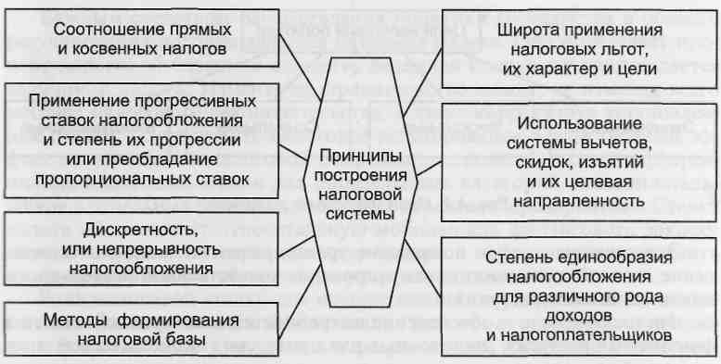
Принципы построения налоговой системы

Slide 42
Налоговая политика влияет практически на все социально-экономические сферы страны и неразрывно связана со многими элементами государственного управления, такими, как кредитно-денежная политика, ценообразование, структурная реформа экономики, торгово-промышленная политика и другие. Манипулируя налоговой политикой, государство стимулирует экономическое развитие или сдерживает его. Однако главным направлением налоговой политики в конечном итоге является обеспечение экономического роста.

Slide 43
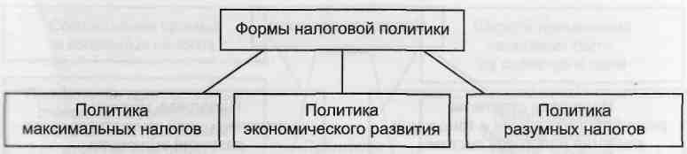
Формы налоговой политики

Slide 44
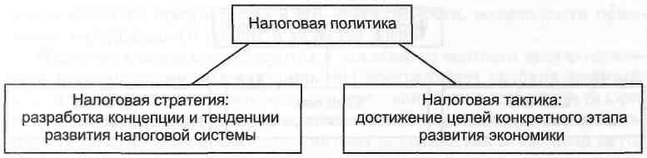
Классификация налоговой политики

Slide 45
Налоговая стратегия направлена на решение крупномасштабных задач, связанных с разработкой концепции и тенденций развития налоговой системы страны. Налоговая стратегия тесно увязана и вытекает из экономической, финансовой, а также социальной стратегий соответствующего государства.
В отличие от налоговой стратегии налоговая тактика направлена на достижение целей конкретного этапа развития экономики, обеспечивая их достижение путем своевременного изменения элементов налогового механизма.

Slide 46
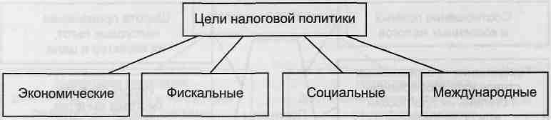
Цели налоговой политики

Slide 47
Налоговая система Российской Федерации – это совокупность предусмотренных налогов, принципов, форм и методов по их установления, изменения или отмены, уплаты и применения мер по обеспечению их уплаты, осуществления налогового контроля, а также привлечения к ответственности за нарушение законодательства о налогах и сборах.
Система налогов Российской Федерации – совокупность федеральных, региональных и местных налогов.
15видов налогов в том числе
10 федеральных
3 региональных
2 местных.
4 специальных налоговых режимов

Slide 48
Налоговая система Российской Федерации
Федеральные
Налоги и сборы
Налоги,
устанавливаемые
специальными
налоговыми
режимами
Региональные
налоги
Местные
налоги
НДС
Акцизы
НДФЛ
Налог
На имущество
организаций
Земельный
налог
ЕСН
ЕСН
УСНО
Налог на
прибыль
ЕНВД
Налог
на имущество
физических лиц
Налог на
добычу
ископаемых
Налог на
игорный
бизнес
Система
налогообложения
при выполнении
соглашений о
разделе продукции
Налог на
Наследие
и дарение
Транспортный
налог
Водный налог
Сборы за пользование
объектами животного мира и за пользование
объектами водных биологических ресурсов
Госпошлина

Slide 49
Гармонизация налоговых отношений представляет собой построение национальной системы налоговых отношений, обеспечивающей установление долгосрочного и устойчивого баланса интересов государства, налогоплательщиков и других государств.
Виды направлений гармонизации:
соблюдение необходимых соотношений между фис­кальными интересами государства и величиной налоговой нагрузки на хозяйствующие субъекты.
установление строгого паритета прав и обязанностей государственных органов, осуществляющих контроль, и налогоплатель­щиков.
обоснованное разграничение прав по установлению и введению налогов между всеми уровнями власти.
формирование соответствующих положений для межстрановой унификации системы налогообложения.

Slide 50
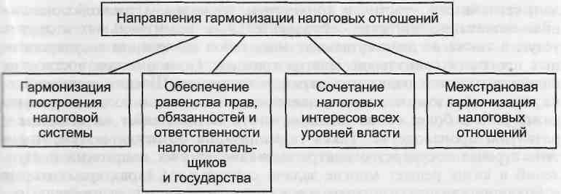
Основные направления гармонизации налоговых отношений

Slide 51
Участники налоговых отношений
организации и физические лица, признаваемые налогоплательщиками или плательщиками сборов;
организации и физические лица, признаваемые налоговыми агентами;
налоговые органы (федеральный орган исполнительной власти, уполномоченный по контролю и надзору в области налогов и сборов, и его территориальные органы);
таможенные органы (федеральный орган исполнительной власти, уполномоченный по контролю и надзору в области таможенного дела, подчиненные ему таможенные органы Российской Федерации);
государственные органы исполнительной власти и исполнительные органы местного самоуправления, другие уполномоченные ими органы, должностные лица и организации, осуществляющие в установленном порядке прием от налогоплательщиков (плательщиков сборов) денежных средств в счет уплаты налогов (сборов) и их перечисление (перевод) в бюджеты;
органы государственных внебюджетных фондов.

Slide 52
Взаимозависимыми лицами признаются физические лица и (или) организации, отношения между которыми могут оказывать влияние на условия или экономические результаты их деятельности или деятельности представляемых ими лиц, а именно:
1) одна организация непосредственно и (или) косвенно участвует в другой организации, и суммарная доля такого участия составляет более 20 процентов. Доля косвенного участия одной организации в другой через последовательность иных организаций определяется в виде произведения долей непосредственного участия организаций этой последовательности одна в другой;
2) одно физическое лицо подчиняется другому физическому лицу по должностному положению;
3) лица состоят в соответствии с семейным законодательством Российской Федерации в брачных отношениях, отношениях родства или свойства, усыновителя и усыновленного, а также попечителя и опекаемого.

Slide 53
Налоговыми агентами признаются лица, на которых возложены обязанности по исчислению, удержанию у налогоплательщика и перечислению в соответствующий бюджет (внебюджетный фонд) налогов.
Налоговые органы России представляют собой единую независимую централизованную систему контроля за соблюдением законодательства о налогах и сборах, за правильностью исчисления, полнотой и своевре­менностью внесения в соответствующий бюджет налогов и сборов, а в случаях, предусмотренных законодательством Российской Федерации, за правильностью исчисления, полнотой и своевременностью внесения в соответствующий бюджет иных обязательных платежей.
Главная задача налоговых органов РФ - контроль за соблюдением законодательства о налогах, правильностью их исчисления, полнотой и своевременностью внесения в бюджет налогов и сборов, установленных законодательством РФ, органами государственной власти субъектов РФ, а также нормативными актами представительных органов муниципальных образований в пределах их компетенции.

Slide 54
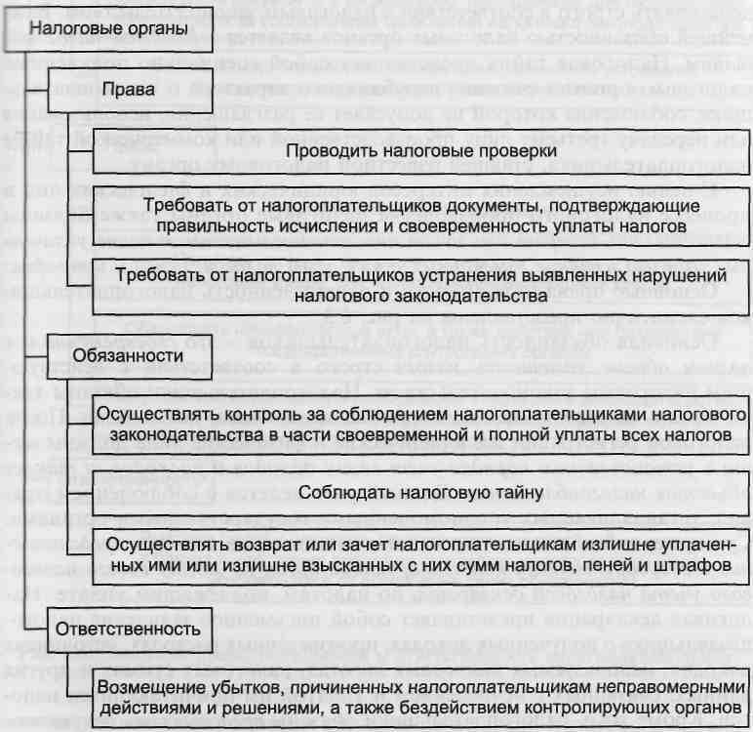
Права, обязанности и ответственность налоговых органов

Slide 55
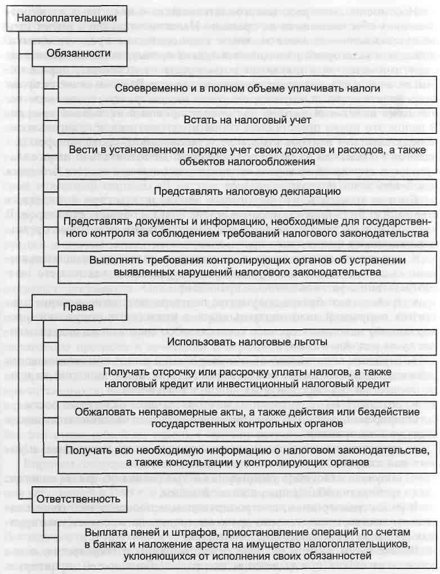
Права, обязанности налогоплательщиков и плательщиков сборов

